Slide 1
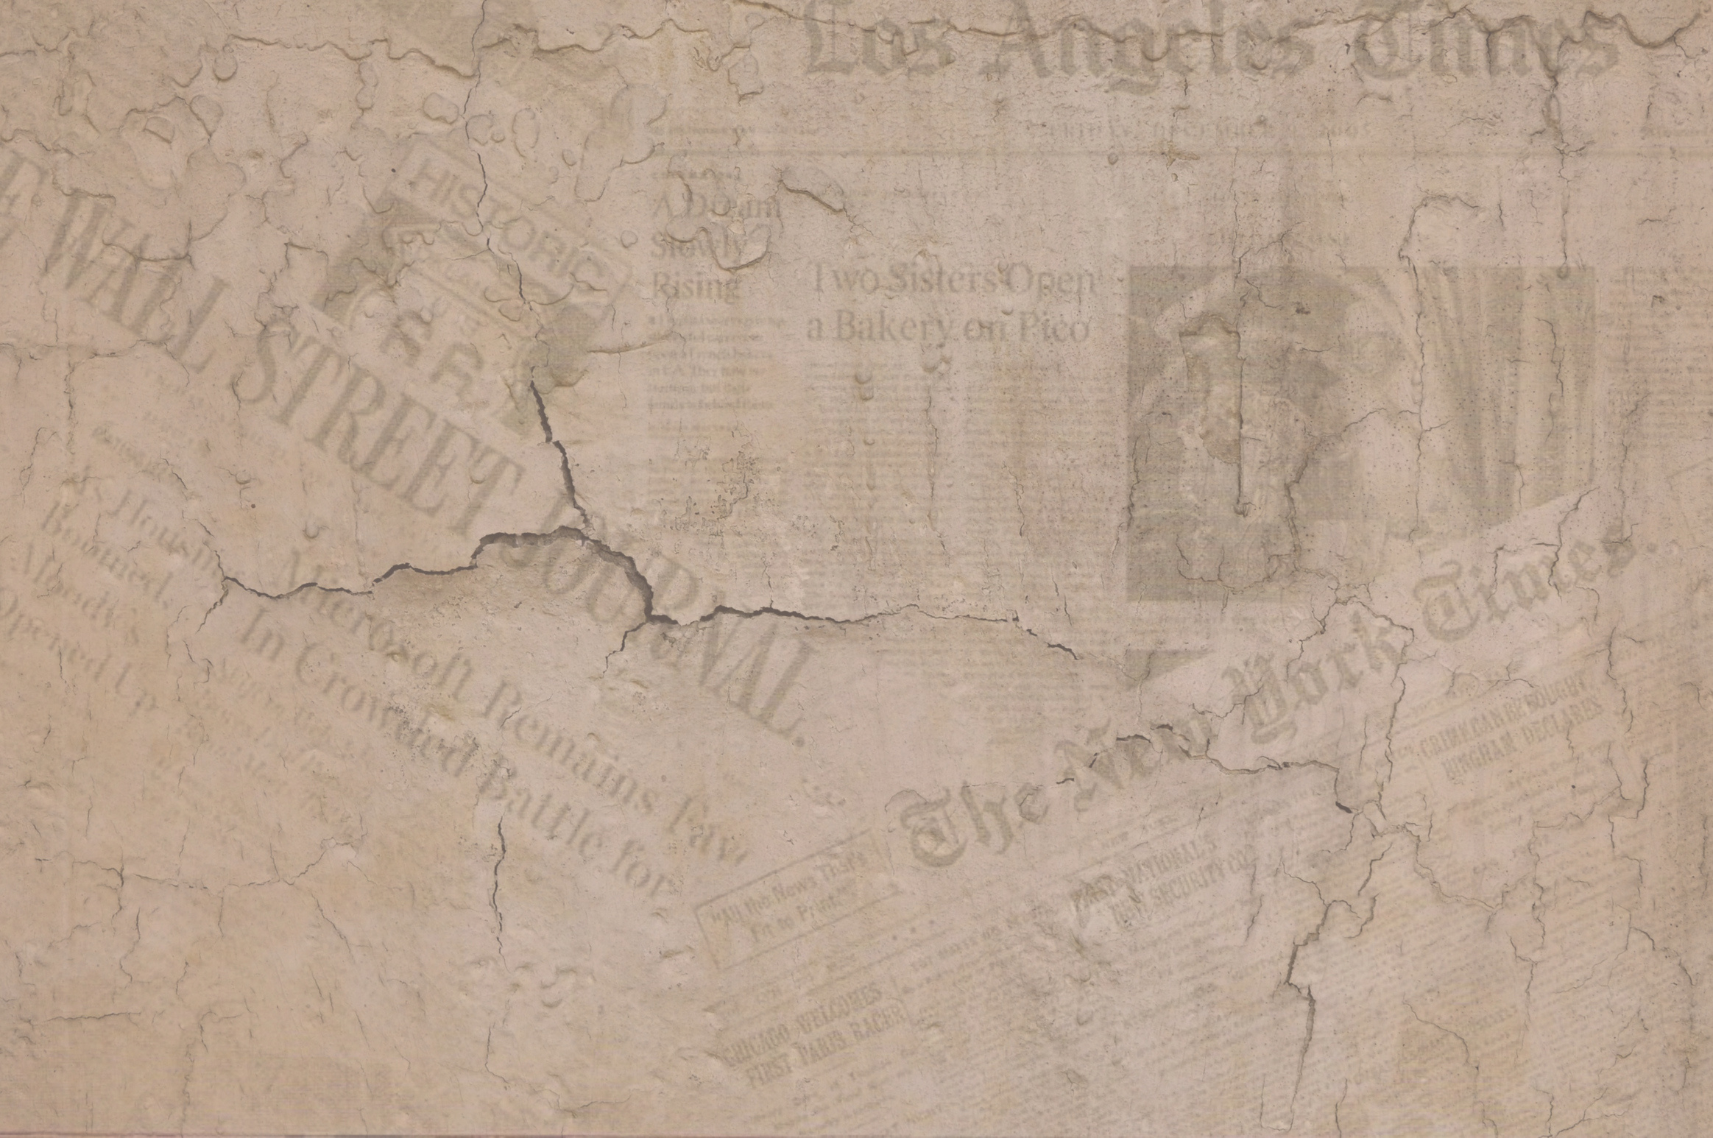



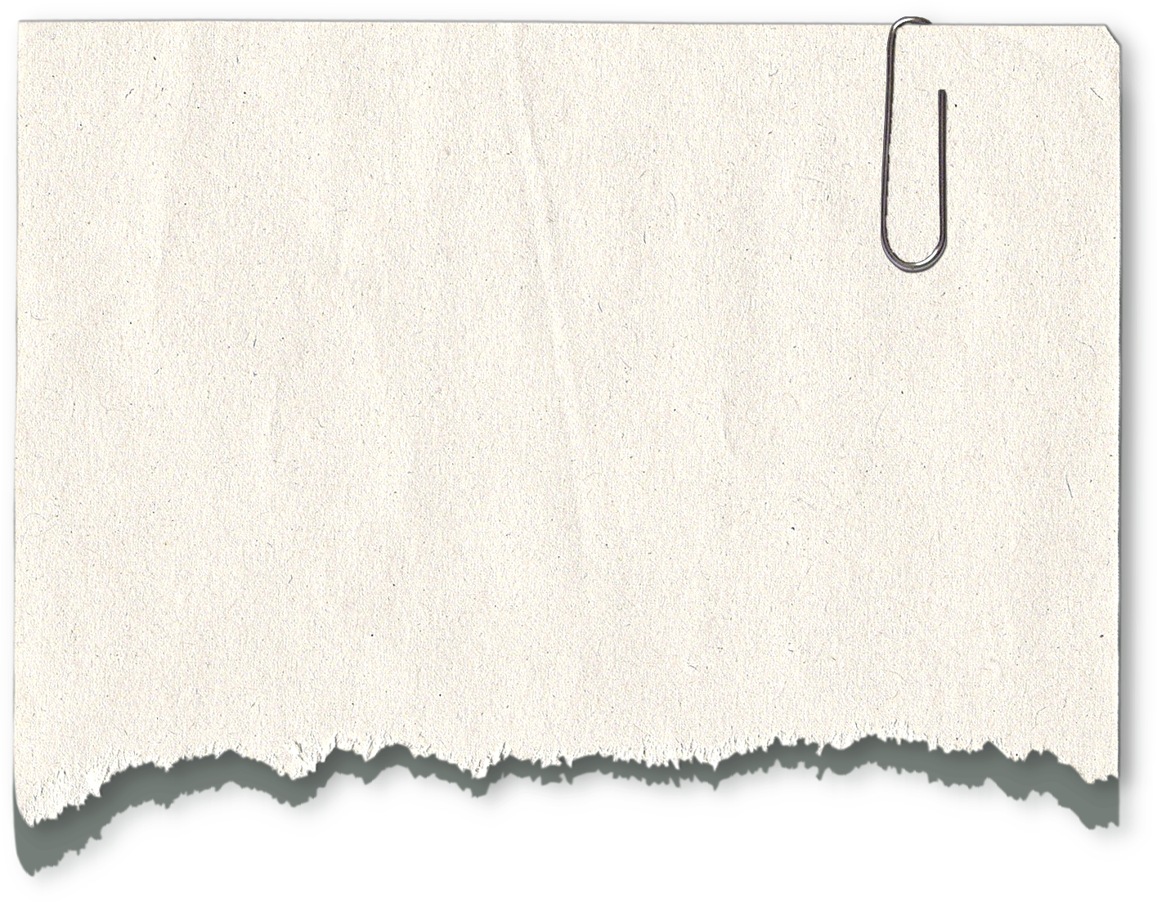


CHUYỆN CHỨC PHÁN SỰ
ĐỀN TẢN VIÊN
Truyền kì mạn lục - Nguyễn Dữ

Slide 2
1. TRƯỚC KHI ĐỌC

Slide 3
2. ĐỌC VĂN BẢN
2.1. Tác giả: SGK
2.2. Tác phẩm: SGK

Slide 4
3. SAU KHI ĐỌC
3.1 Đề tài, chi tiết tiêu biểu, câu chuyện, sự kiện, nhân vật và mối quan hệ của chúng trong tính chỉnh thể của tác phẩm
a. Tìm hiểu đề tài, chi tiết tiêu biểu, sự kiện
- Đề tài: về nhân cách cao đẹp của người trí thức Nho học.(Luôn sẵn sang đấu tranh để trừ cái xấu)
- Tóm tắt chuỗi hành động, sự kiện:
+ Ngô Tử Văn đốt đền, sau đó đối mặt với tên giặc với thái độ “ngất ngưởng”, rồi đối thoại với vị Thổ Công à biết sự thật về tên giặc và chủ nhân thật sự của ngôi đền.
+ Ngô Tử Văn bị áp giải xuống âm phủ, đấu khẩu với tên giặc trước Diêm Vương à Diêm Vương nghi ngờ, điều tra sự thật, phán xử công minh.
+ Ngô Tử Văn trở về, nhận chức phán sự đền Tản Viên và qua đời.
b. Mối quan giữa các sự kiện trong chuỗi hành động: Kết hợp giữa quan hệ nhân quả và quan hệ tuyến tính.
- Quan hệ nhân – quả:
+ Việc Tử Văn đốt đền là nguyên nhân của việc xuống âm ph
+ Hành động đấu tranh và cốt cách cứng cỏi, lẫm liệt của Tử Văn là nguyên nhân chàng được tiến cử chức phán sự đền Tản Viên.
- Quan hệ tuyến tính: các sự việc tiếp nối nhau theo thời gian.

Slide 5
3.2- Nhân vật Ngô Tử Văn
a. Sự xuất hiện: Qua lời người kể chuyện là tác giả
- Tên: Soạn
- Quê: Yên Dũng – Lạng Giang
- Tính tình: khảng khái, nóng nảy, thấy sự tà gian thì không thể chịu được, cương trực
-> Được giới thiệu ngắn gọn, rõ thông tin.
b. Hành động: Đốt đền
* Nguyên nhân: căm ghét hồn ma họ Thôi -> Căm ghét phi nghĩa, gian tà
* Trước khi đốt đền:
- Tắm gội sạch sẽ, khấn trời, rồi châm lửa đốt đền –> Cẩn trọng, không coi thường thần linh.
- Mọi người đều lắc đầu lè lưỡi, lo sợ thay cho Tử Văn, nhưng chàng vẫn vung tay không cần gì cả. -> Cương quyết, tin vào việc mình làm.
* Sau khi đốt đền: bị ốm

Slide 6
c. Tử Văn trước khi bị bắt
* Cuộc gặp gỡ của Tử Văn với người đội mũ trụ. - Người đội mũ trụ: thường xuyên dọa nạt. - Tử Văn: mặc kệ, vẫn cứ ngồi ngất ngưởng tự nhiên. | * Cuộc gặp gỡ của Tử Văn với ông già áo vải (Thổ thần) - Thổ thần: đồng tình với việc làm của Tử Văn và nói hết sự thật, dặn dò TV. - Tử Văn: Vâng lời

Slide 7
d. Tử Văn bị bắt và Cuộc đối chất ở Minh Ti
* Trên đường áp giải:
- Cảnh âm phủ: đáng sợ, rùng rợn -> Uy hiếp người có tội
- Tử Văn: không sợ, một mực kêu oan và khẳng định mình là người ngay thẳng
* Cuộc đối chất:
- Tên tướng giặc: + Kể tội Tử Văn -> Ngoan cố + Khi sắp bại lộ: xin tha cho Tử Văn -> xảo trá - Tử Văn: Không nhún nhường. | - Diêm Vương: Mắng Tử Văn - Tử Văn: Tâu trình đầu đuôi như lời Thổ Công nói, khẳng định những lời mình nói là đúng sự thật
* Kết quả:
- Tên tướng giặc: bị nhốt vào ngục Cửu U, mộ bật tung lên
- Tử Văn: được cử làm chức phán sự

Slide 8
3.3 - Nhận xét tính cách Ngô Tử Văn, cách kết thúc truyện và lời bình của tác giả ở cuối văn bản
a. Nhận xét về tính cách nhân vật Tử Văn:
- Trọng lẽ phải, trọng công lí.
- Khảng khái, nghĩa khí, ghét gian tà.
- Ý nghĩa:
+ Tử Văn tiêu biểu cho những người thuộc tầng lớp trí thức trong xã hội đương thời có tinh thần chính nghĩa, đại diện cho sự công bằng và lẽ phải trong xã hội.
+ Tính cách của Ngô Tử Văn góp phần thể hiện chủ đề và tư tưởng của tác phẩm: phản ánh tư tưởng của tác giả về việc đấu tranh cho lẽ phải và sự công bằng, đồng thời cũng là lời kêu gọi mọi người hãy sống có trách nhiệm và can đảm đối mặt với thử thách.

Slide 9

b. Cách kết truyện: kết truyện hợp lí, có hậu, tôn vinh nhân cách cứng cỏi và hành động bảo vệ chính nghĩa đến cùng của nhân vật.
c. Lời bình của tác giả:
- Lời văn cô đúc, giàu hình ảnh và tính triết lí “kẻ sĩ không nên kiêng sợ sự cứng cỏi”,
- Trực tiếp ca ngợi nhân vật Tử Văn.
-> Nhấn mạnh đến lòng dũng cảm và bản lĩnh của con người trong việc đấu tranh chống lại cái ác. Phản ánh quan điểm của tác giả về việc không nên sợ hãi trước khó khăn và thách thức, mà phải kiên định đấu tranh vì lẽ phải và công lý.

Slide 10
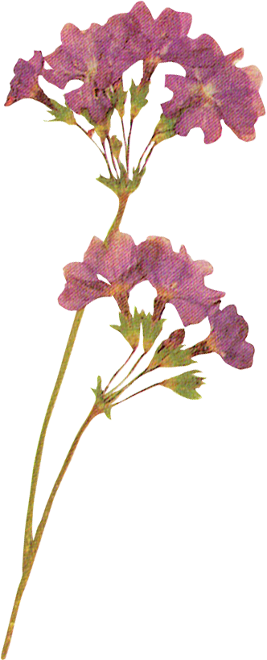

3.4- Chủ đề của truyện
* Nội dung chính:
– Thể hiện niềm tin vào công lí: Cái ác sẽ bị trừng trị, cái thiện sẽ chiến thắng.
– Khẳng định giá trị con người: Con người cần có lòng dũng cảm, dám đấu tranh chống lại cái ác để bảo vệ cuộc sống tốt đẹp.
– Phê phán những tệ nạn xã hội: Tham nhũng, bất công, áp bức.
– Ca ngợi những phẩm chất tốt đẹp của
* Chủ đề truyện:
Ca ngợi những người có nhân cách cứng cỏi, sẵn sàng đấu tranh cho chính nghĩa của người tri thức thời xưa, tieeun biểu là nhân vật Ngô Tử Văn.

Slide 11
Các yếu tố trong truyện truyền kì | Thể hiện trong VB Chuyện chức phán sự đền Tản Viên | Nhận xét
Đề tài | nhân cách của người trí thức Nho học | Những đặc điểm của truyện truyền kì được thể hiện rõ ràng và đầy đủ trong VB Chuyện chức phán sự đền Tản Viên.
Không gian/ thời gian | – Thế giới con người và thế giới âm phủ có sự tương giao: đất Lạng Giang, đền Tản Viên và Minh Ti; – Có sự đan xen về thời gian ở cõi trần với cõi âm : té ra mình đã chết được hai ngày rồi; một buổi sớm, năm Giáp Ngọ; Đến nay, con cháu Tử Văn hãy còn,...
Nhân vật | -Người trần gian: Tử Văn. - Cõi âm: viên Bách hộ, Thổ Công, hồn Tử Văn, Diêm Vương, quỷ Dạ Xoa,...
Yếu tố kì ảo/ cốt truyện | - Nhiều yếu tố kì ảo được sử dụng qua các chi tiết: ngục Cửu U, ngôi mộ của tên tướng giặc kia tự dưng bị bật tung lên, hài cốt tan tành ra như cám vậy; (...) trong sương có xe ngựa đi đến ầm ầm,... - Cốt truyện: đơn giản, ít tình tiết

Slide 12
SO SÁNH CÁCH SỬ DỤNG YẾU TỐ KÌ ẢO
Tác phẩm | Nhận xét cách sử dụng yếu tố kì ảo
 | Tương đồng | Khác biệt
Chuyện chức phán sự đền Tản Viên | Sử dụng yếu tố kì ảo để can thiệp vào hành động của nhân vật hay trợ giúp họ tháo gỡ khó khăn, giải quyết xung đột, thay đổi số phận nhân vật. | Yếu tố kì ảo được sử dụng như là phương tiện nghệ thuật, qua đó đề cập đến những vấn đề của xã hội đương thời
Truyện cổ tích thần kì, ví dụ: Ăn khế trả vàng, Thánh Gióng, Sọ Dừa,… |  | Thể hiện niềm tin của tác giả dân gian rằng: người hiền lành bị thua thiệt sẽ được đền bù; kẻ tham lam tự chuốc lấy tai hoạ; thể hiện ước mơ, hi vọng về sự lập lại công bằng trong đời thực.

